Slide 1

9bit模式相关DAC机制源码分析
第7组 2023.11.6

Slide 2
内核9bit设计
提供9bit的客体
涉及系统调用

Slide 3
PART 01
内核9bit设计

Slide 4
Overview
版本：基于 v4.20-rc7 进行分析
问题：内核中对应9bit模式的数据结构和持久化机制是如何设计的？

Slide 5
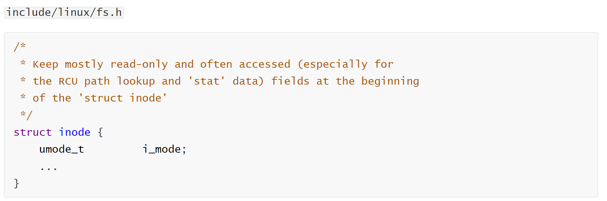
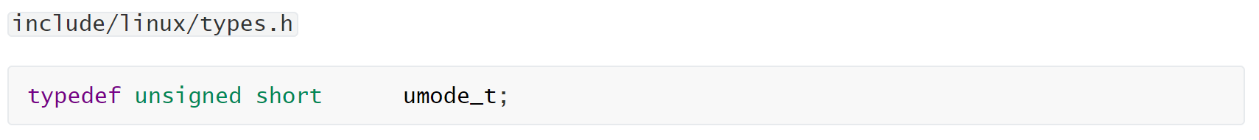
9bit设计

Slide 6
PART 02
提供9bit的客体

Slide 7
Overview
问题：内核中提供9bit模式的客体（文件？/IPC？/?）类型包括哪些？

Slide 8
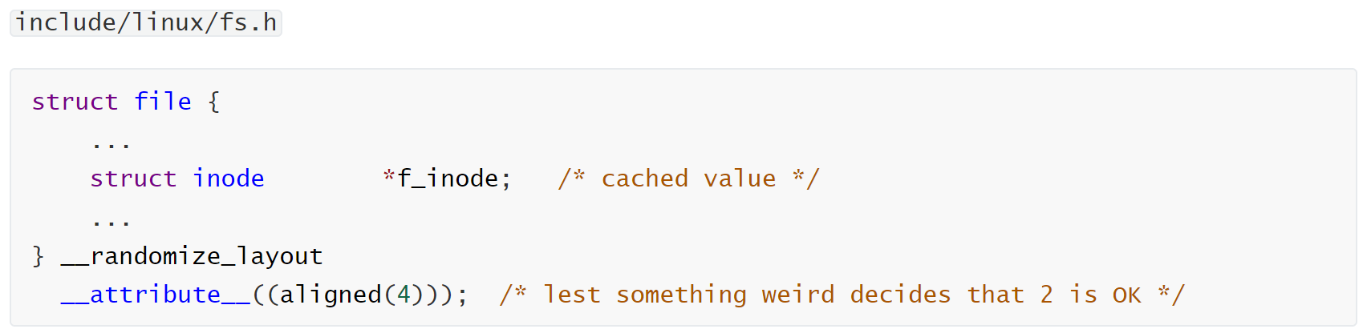
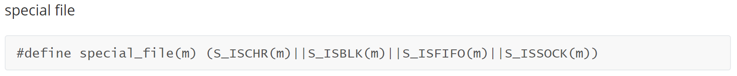
file

Slide 9
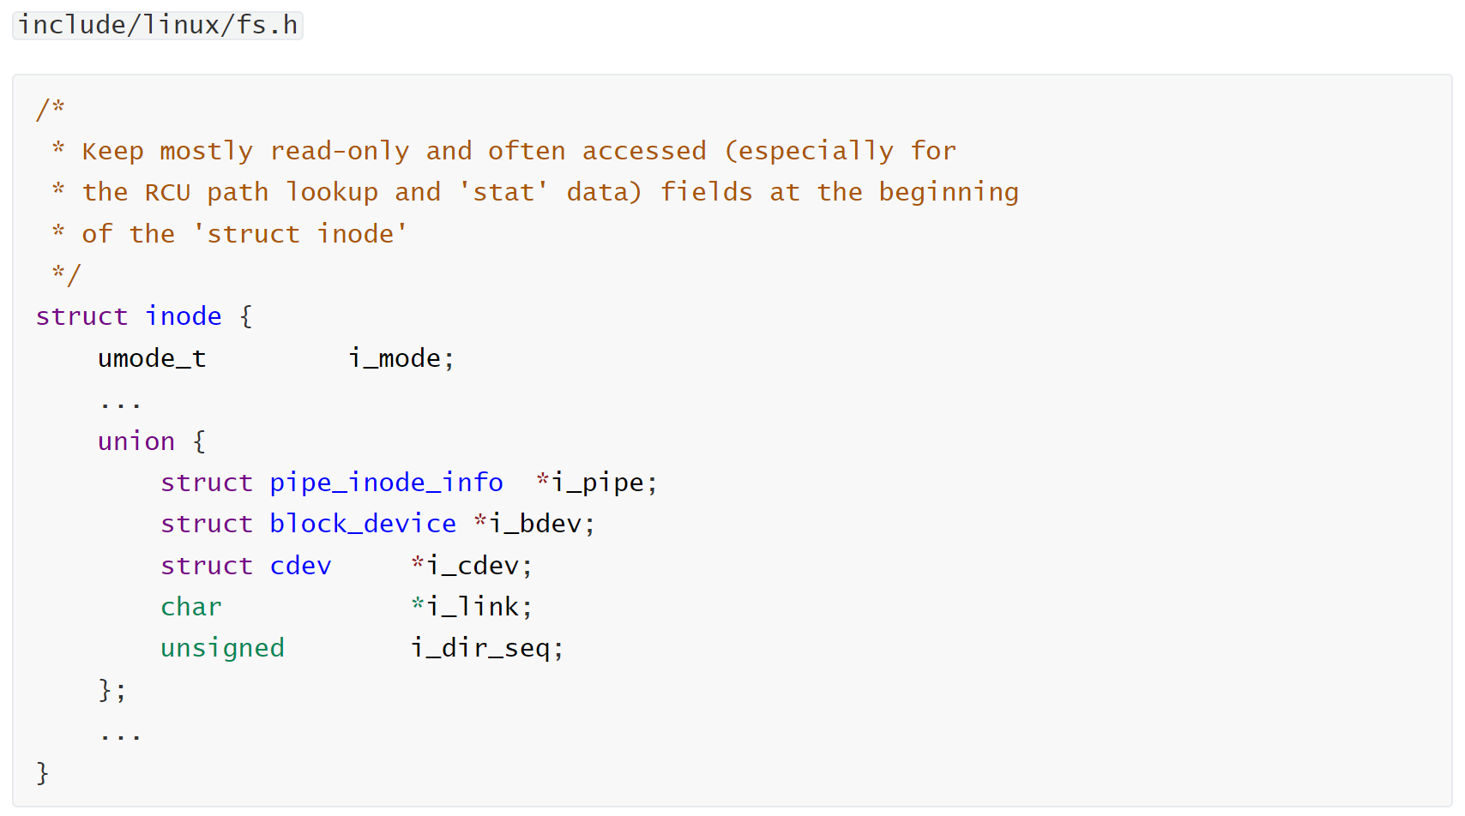
pipe/bdev/cdev/link

Slide 10
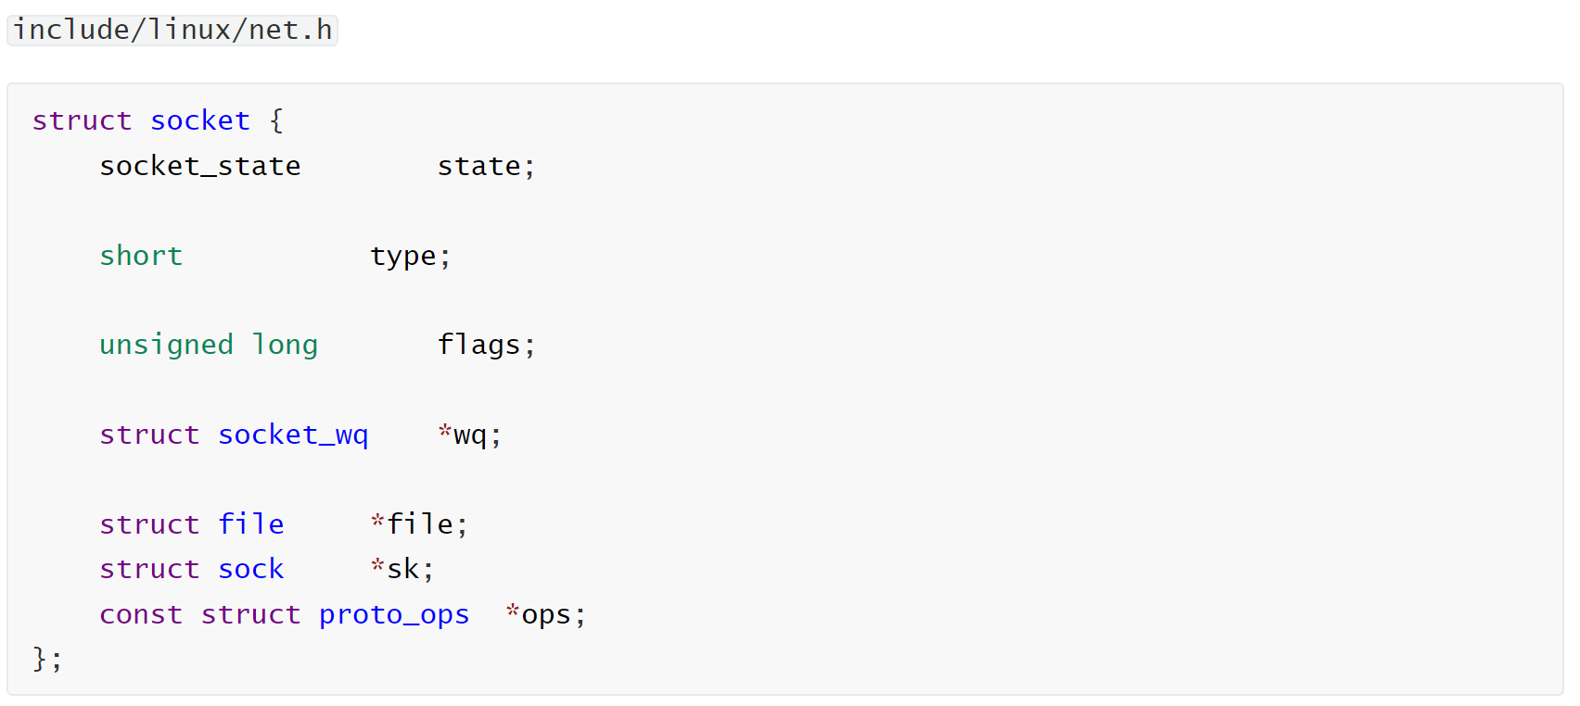
socket

Slide 11
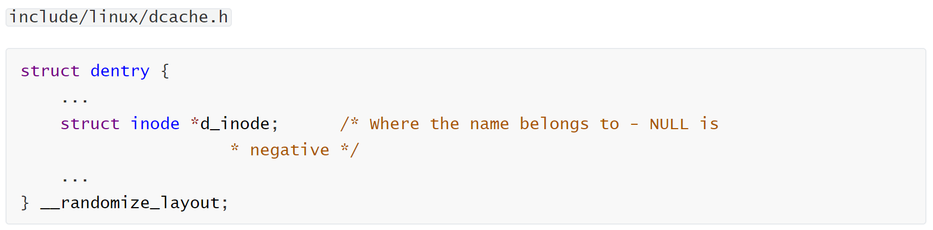
dentry

Slide 12
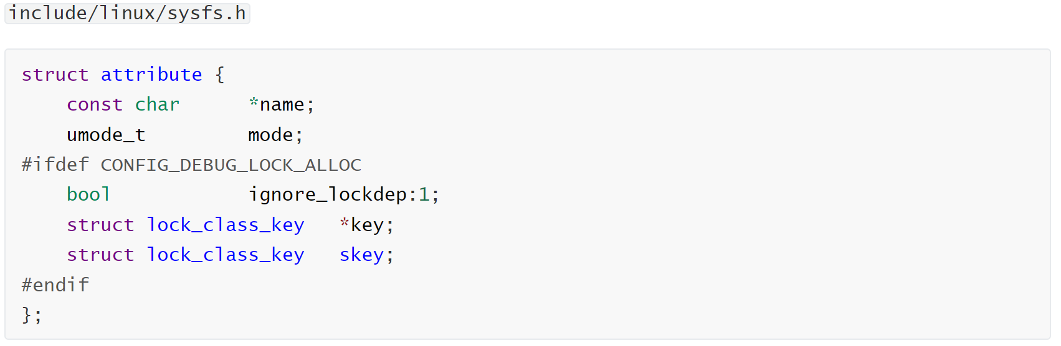
sysfs

Slide 13
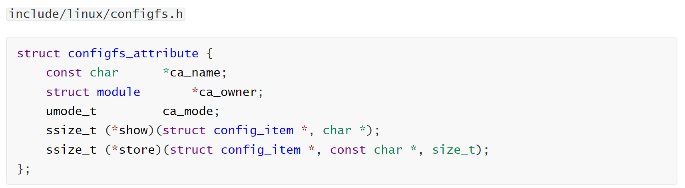
configfs

Slide 14
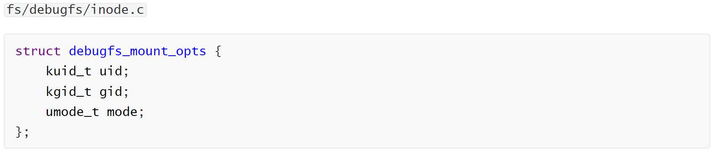
debugfs

Slide 15
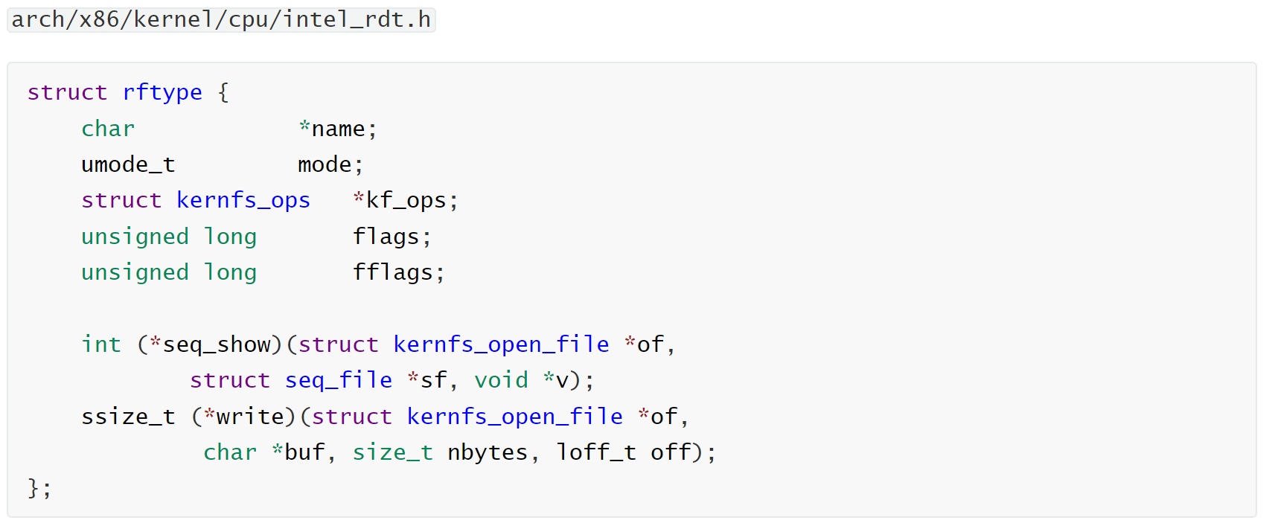
resctrl
Resctrl文件系统是Linux内核在4.10提供的对RDT技术的支持，作为一个伪文件系统在使用方式上与cgroup是类似，通过提供一系列的文件为用户态提供查询和修改接口。

Slide 16
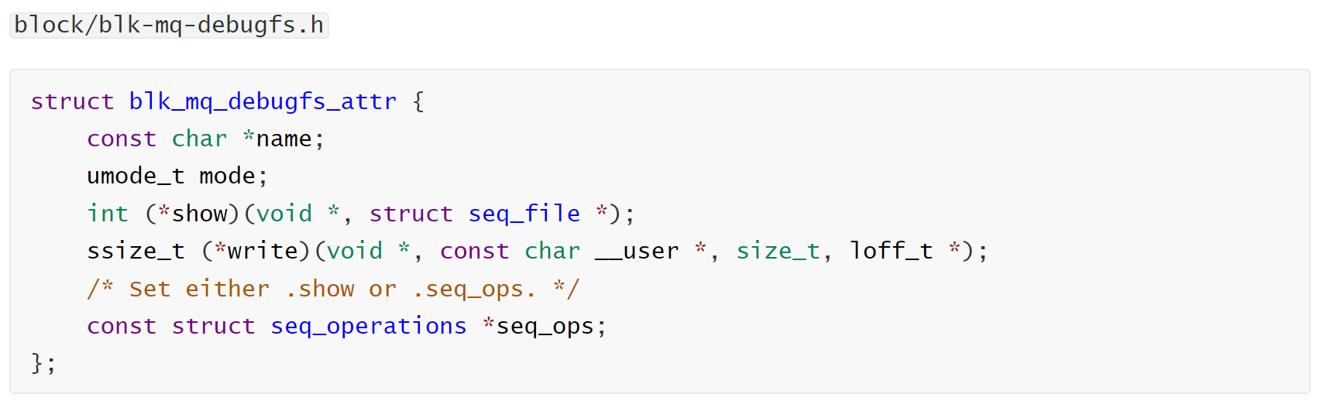
Multi-Queue Block IO Queueing Mechanism (blk-mq)
多队列块 IO 排队机制是一种 API，使快速存储设备能够通过对块设备同时排队和提交 IO 请求来实现每秒大量的输入/输出操作 (IOPS)，从而受益于现代存储提供的并行性设备。

Slide 17
PART 03
涉及系统调用

Slide 18
Overview
问题：内核中实施了9bit模式权限检查的内核函数或者涉及的系统调用有哪些？通过对内核函数或系统调用的分类，分别举例说明实现检查的位置和检查函数。

Slide 19
open族
打开文件：open & openat & openat2
句柄打开文件：name_to_handle_at & open_by_handle_at
打开文件树：open_tree
打开消息队列：mq_open
打开库：uselib
执行文件：execve & execveat
加载内核：kexec_load & kexec_file_load
挂载：mount & fsconfig & fsmount & move_mount
不涉及9bit的open：fsopen & pidfd_open

Slide 20
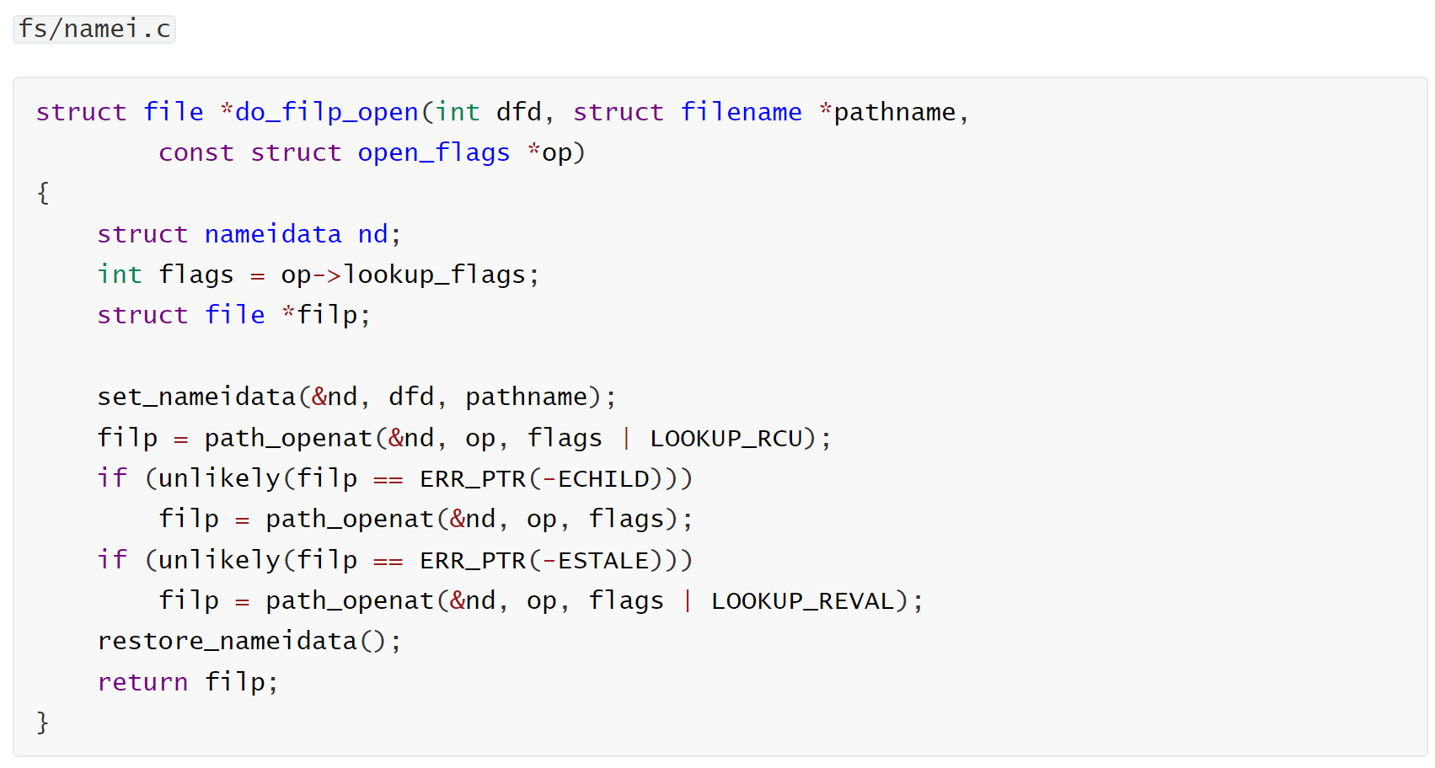
open族 – do_flip_open

Slide 21
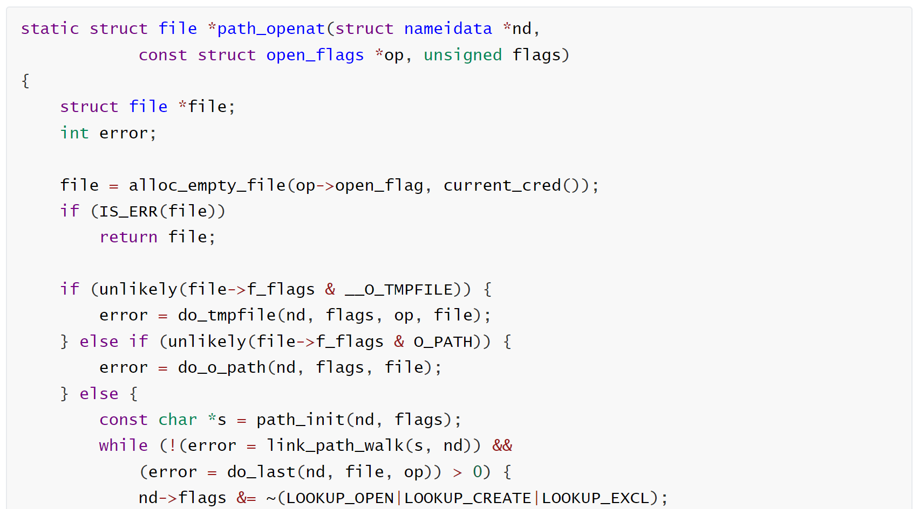
open族 – path_openat

Slide 22
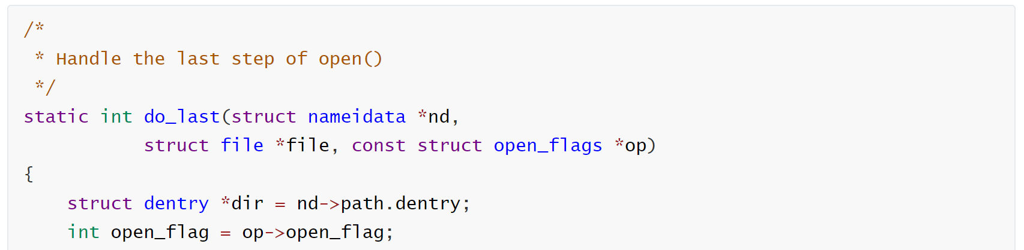
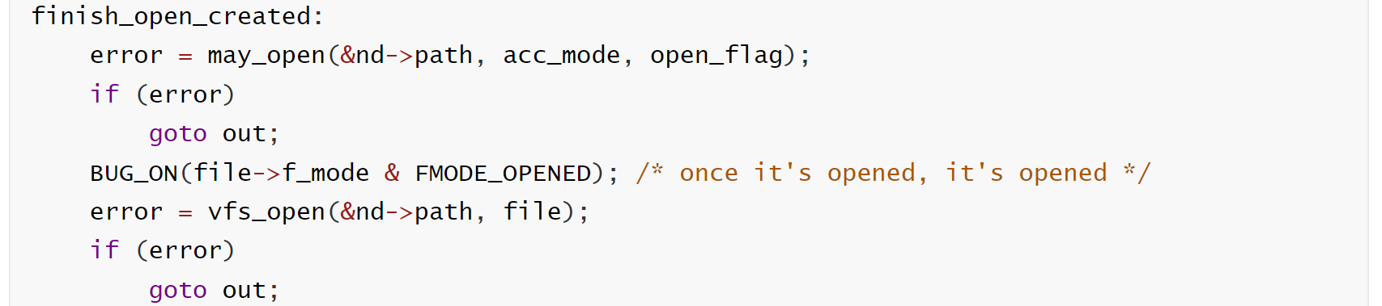
open族 – do_last
…

Slide 23
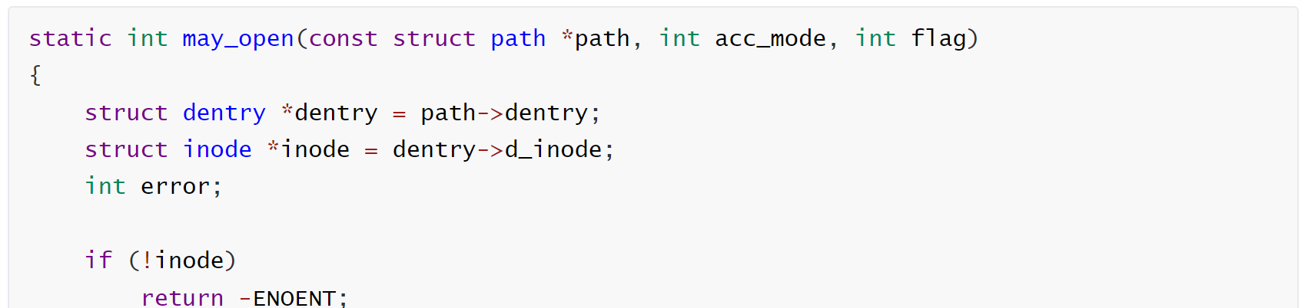
open族 – may_open
…

Slide 24
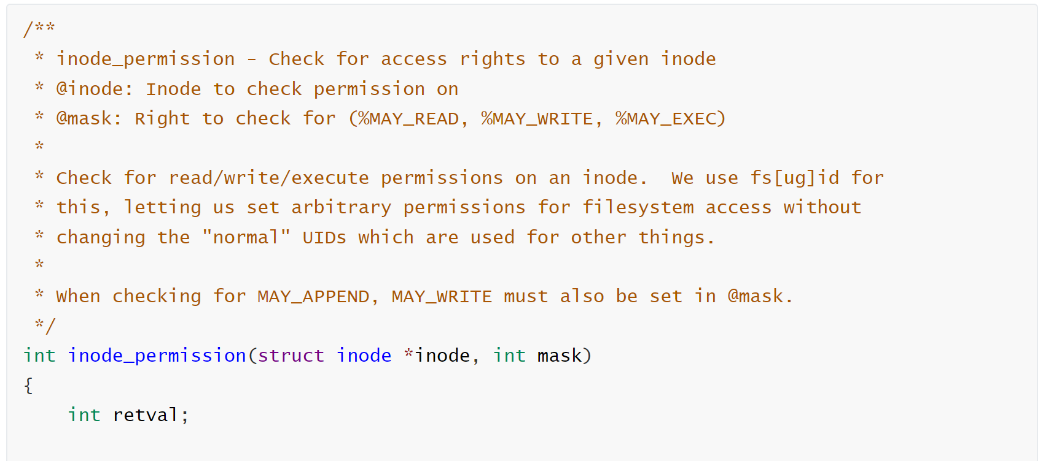
open族 – inode_permission

Slide 25
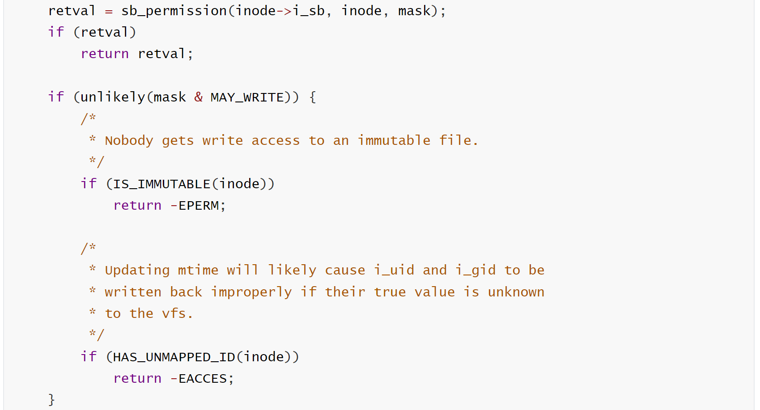
open族 – inode_permission

Slide 26
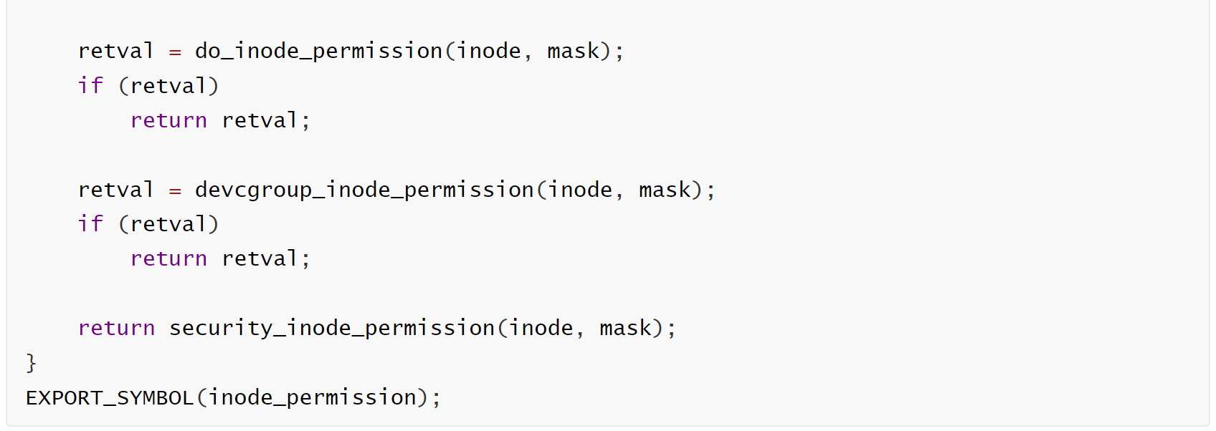
open族 – inode_permission

Slide 27
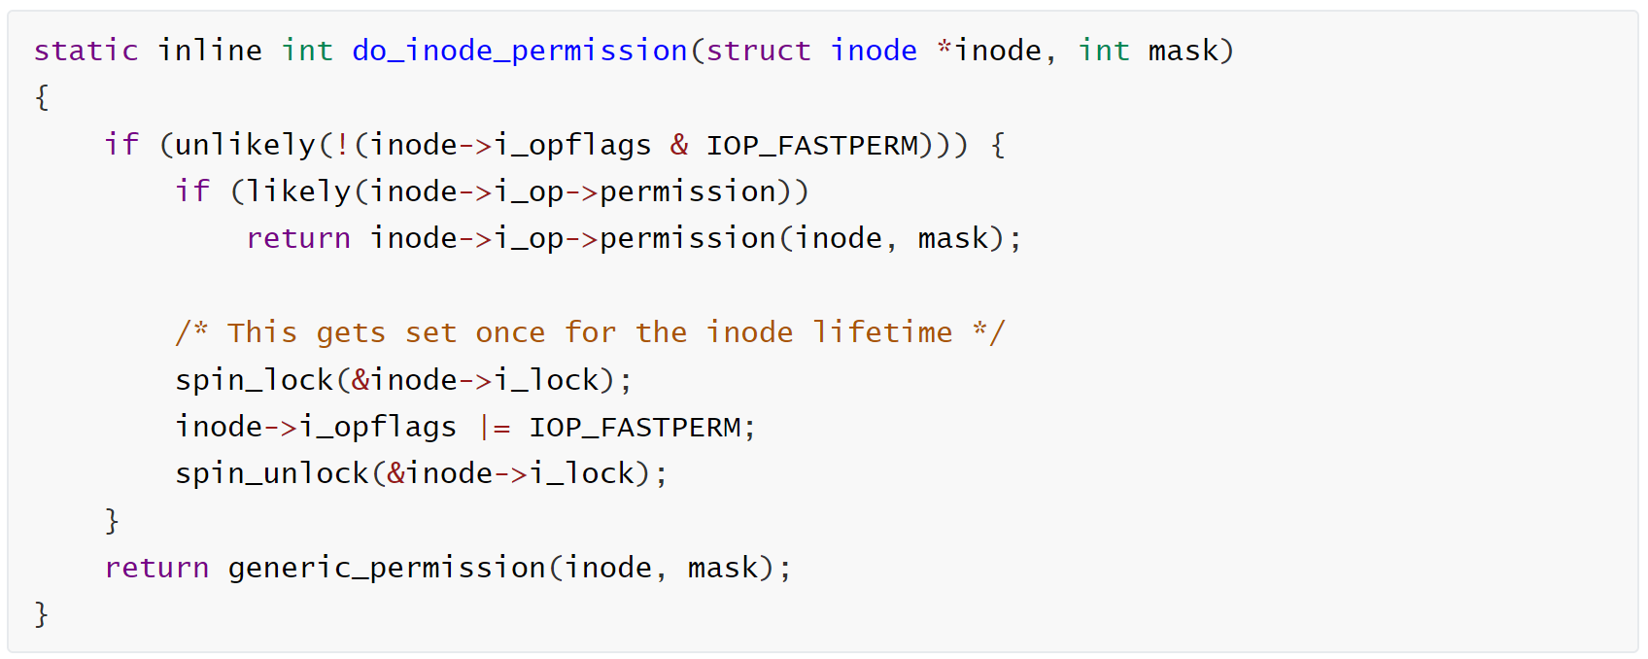
open族 – do_inode_permission

Slide 28
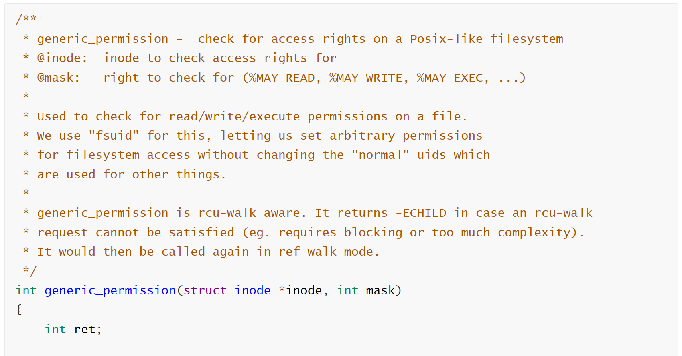
open族 – generic_permission

Slide 29
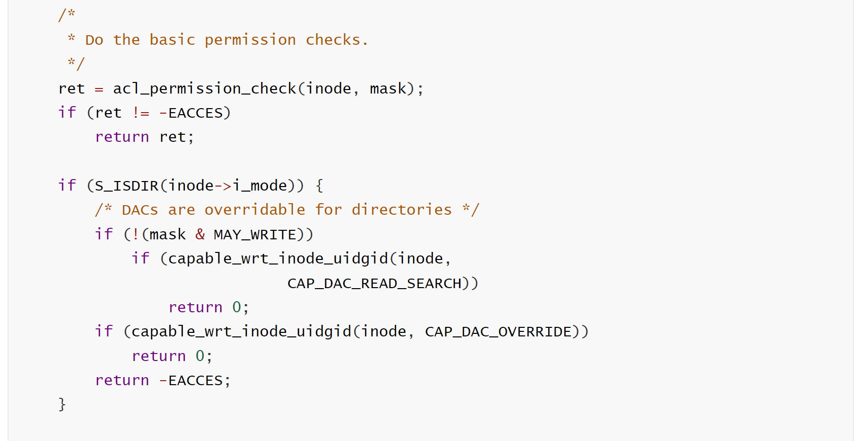
open族 – generic_permission

Slide 30
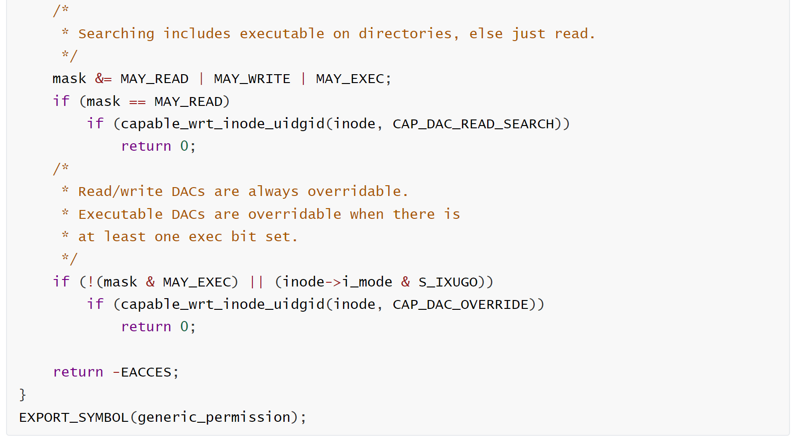
open族 – generic_permission

Slide 31
chmod族
修改权限：chmod & fchmod（同时存在检查）

Slide 32
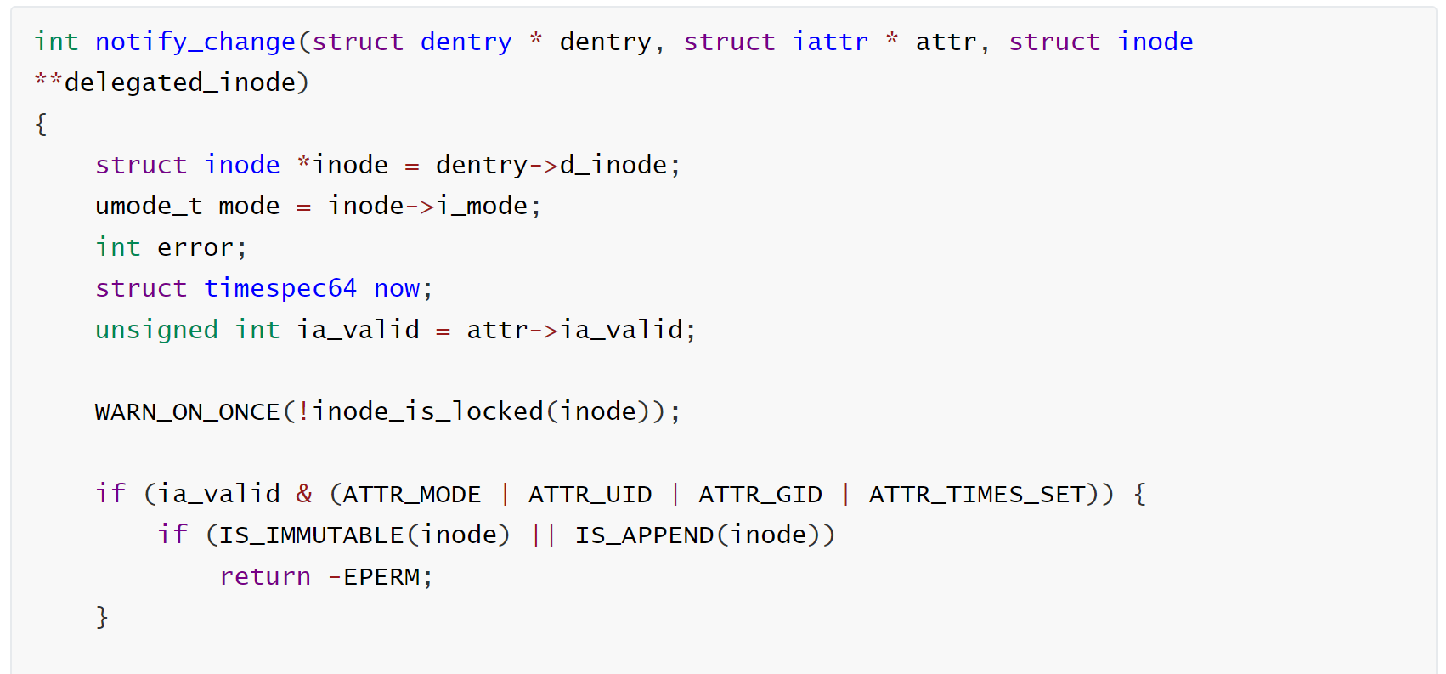
chmod族 – notify_change

Slide 33
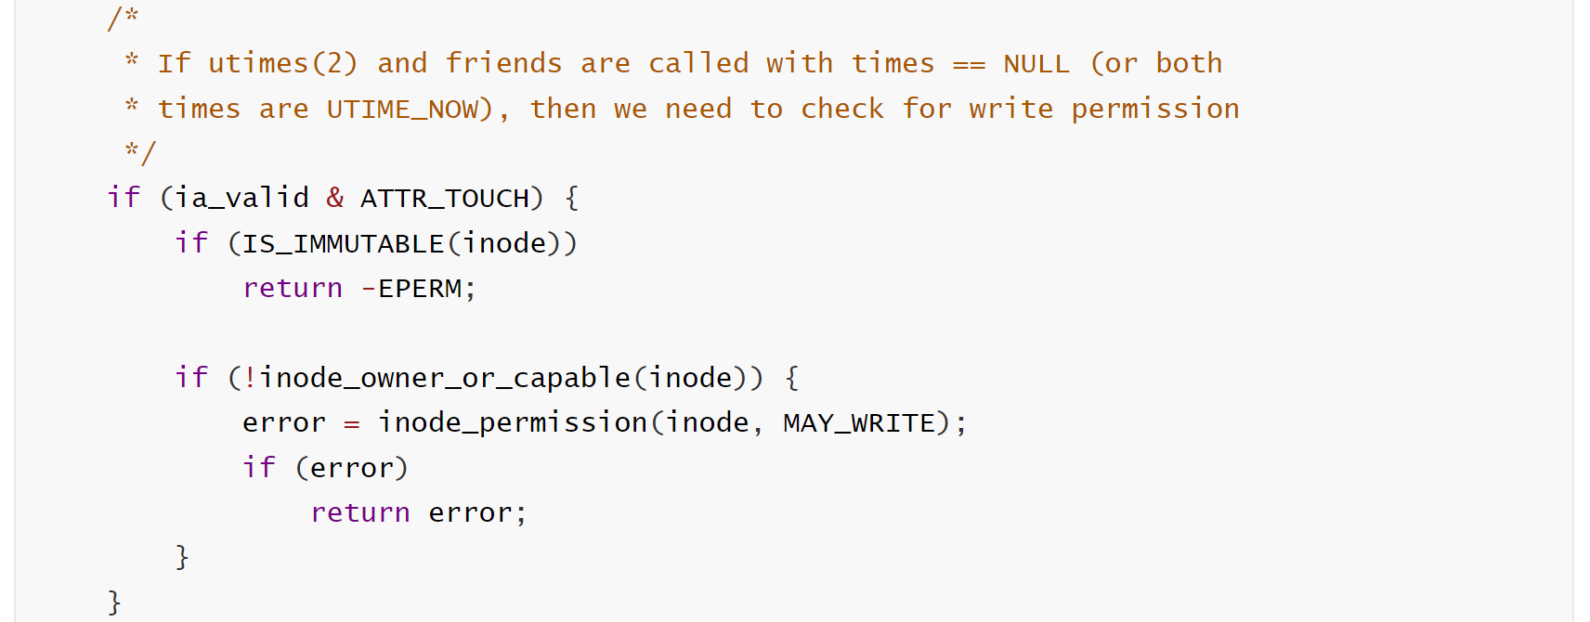
chmod族 – notify_change
inode_permission

Slide 34
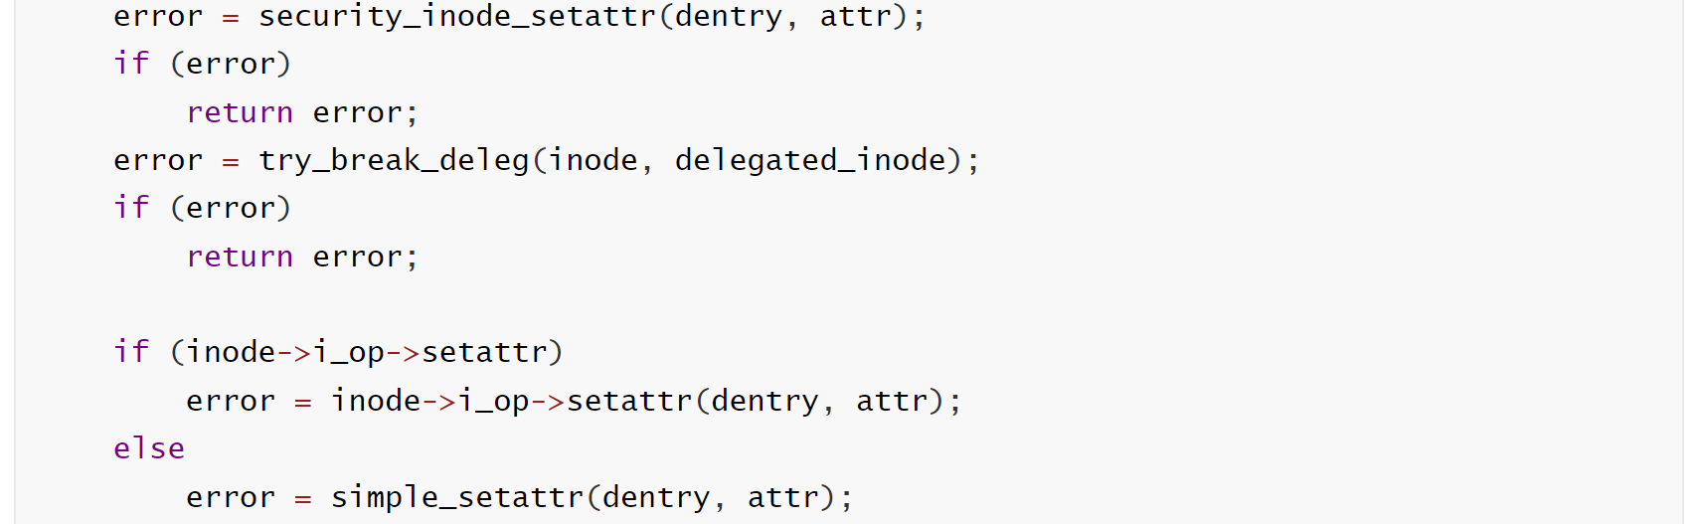
chmod族 – notify_change

Slide 35
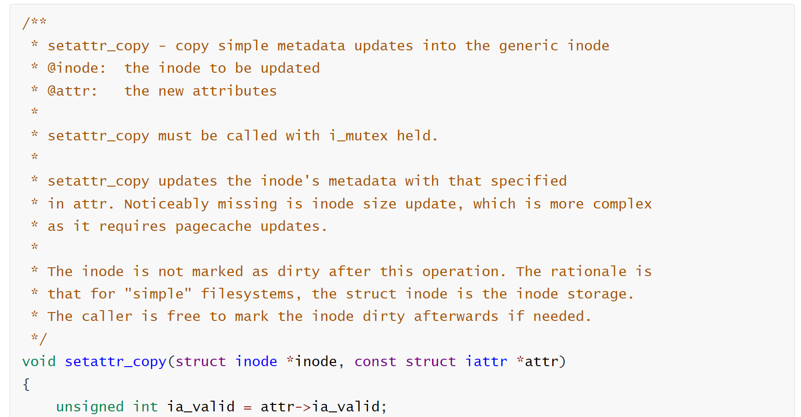
chmod族 – setattr_copy

Slide 36
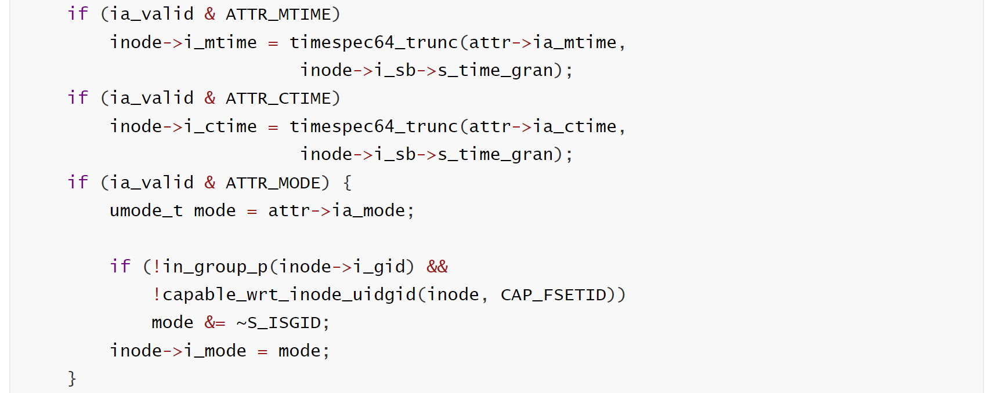
chmod族 – setattr_copy

Slide 37
xattr族
设置：setxattr & lsetxattr & fsetxattr
获取：getxattr & lgetxattr & fgetxattr
删除：removexattr & removexattr & removexattr
消息队列：mq_getsetattr
不涉及9bit的：listxattr & llistxattr & flistxattr & sched_setattr & sched_getattr

Slide 38
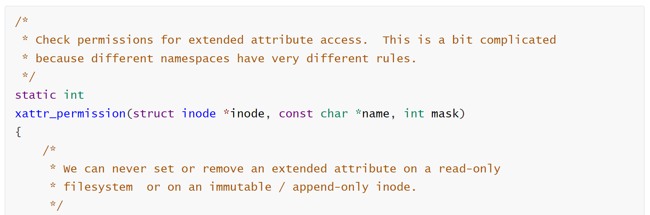
xattr族 – xattr_permission

Slide 39
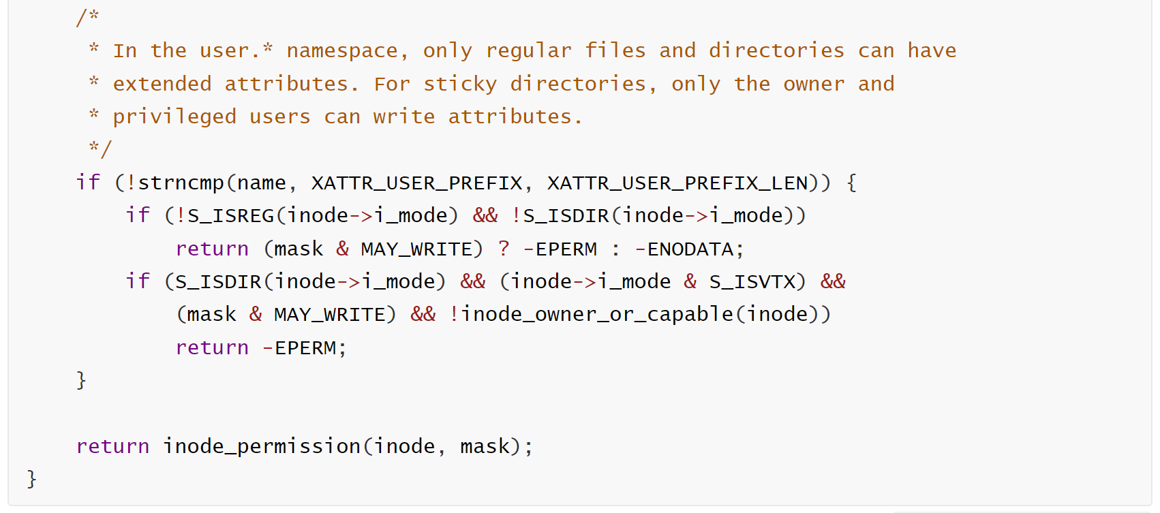
xattr族 – xattr_permission

Slide 40
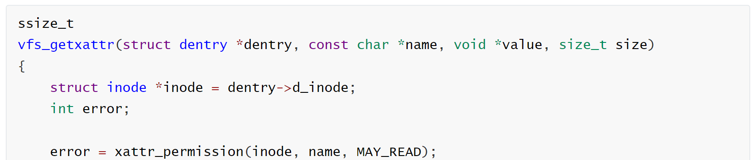
xattr族 – vfs_getxattr

Slide 41
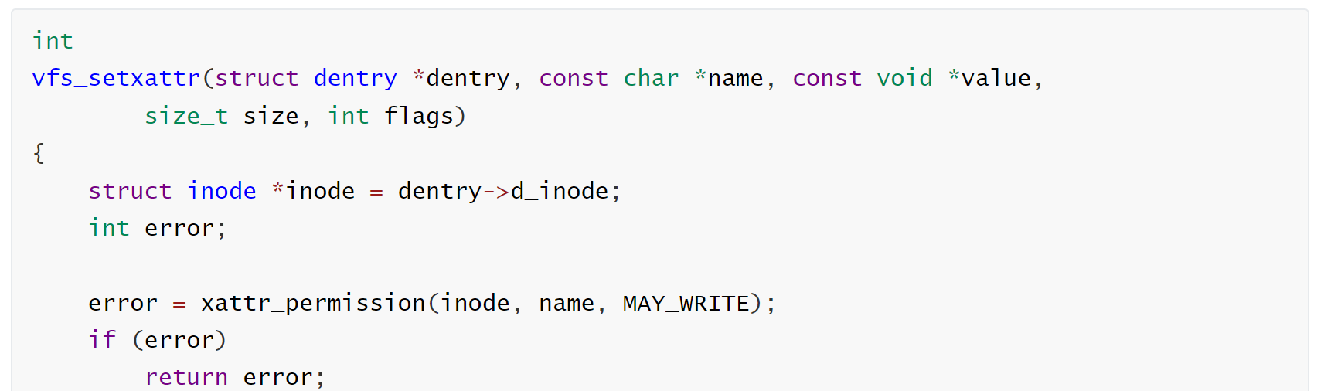
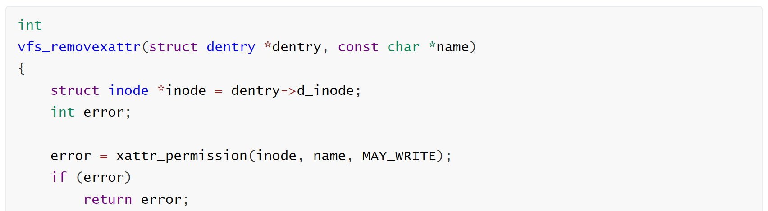
xattr族 – vfs_setxattr & vfs_removexattr

Slide 42
chown族
改变所有者：chown & lchown & fchown & fchownat

Slide 43
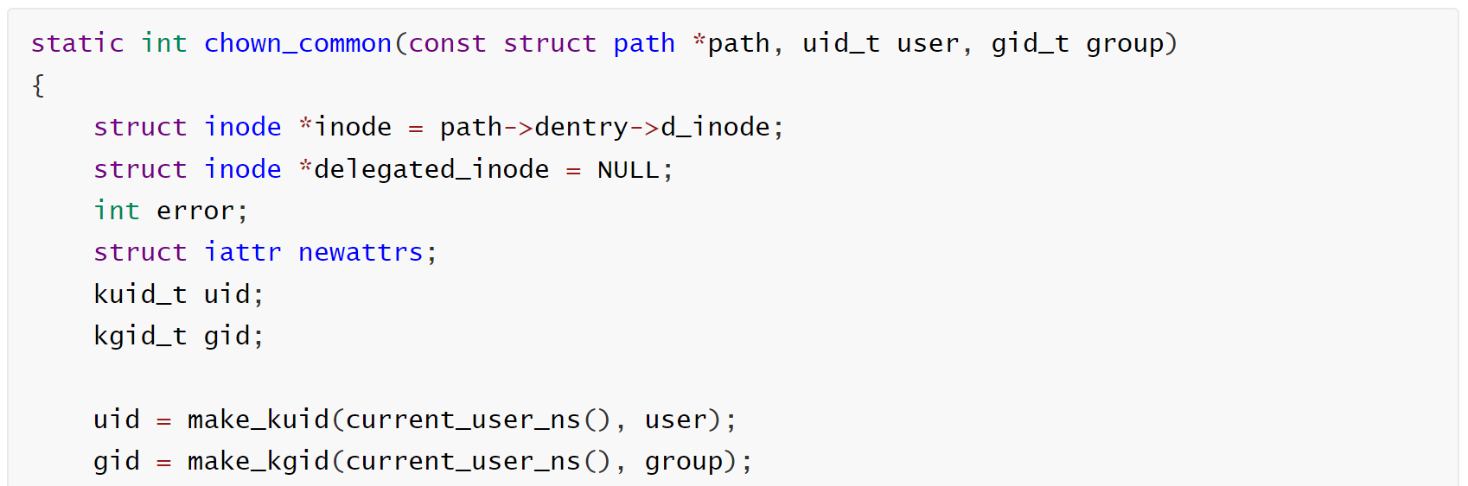
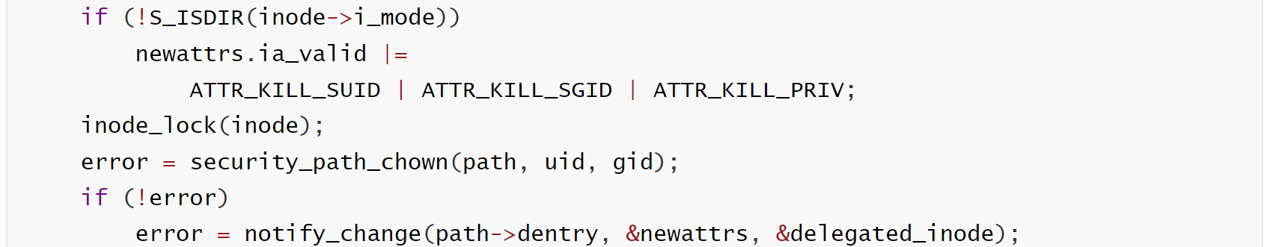
chown族 – chown_common
…

Slide 44
其他可能被误判的族
read族 & write族：在open的时候已经完成了对cred的初始化，后续读写跟inode本身的权限无关了
setuid族：只对ELF的cred进行取值，在open的时候已经完成了9bit判断

Slide 45
THANKS
Author：第7组 2023.11.6

